Slide 1
Организация непосредственно образовательной деятельности в соответствии с ФГОС ДО

Slide 2
Непосредственно образовательная деятельность
НОД - это деятельность, основанная на одной из специфических детских видов деятельностей, осуществляемая совместно со взрослыми, направленная на освоение детьми одной или нескольких образовательных областей, или их интеграцию с использованием разнообразных форм и методов работы, выбор которых осуществляется педагогами самостоятельно.

Slide 3
Формы НОД
Игровая
Двигательная
Коммуникативная
Трудовая
Познавательно-исследовательская
Продуктивная
Музыкально-художественная
Чтение художественной литературы

Slide 4
Найдите отличия и сходства
Непосредственно образовательная деятельность
Занятие

Slide 5
Занятие
Взрослый – учитель, отдален от детей (над/против)
За детьми строго закреплены рабочие места
Запрещено перемещение детей
Запрещено свободное общение детей, вводится дисциплинарное требование тишины
НОД
Взрослый – партнер, рядом вместе с детьми
Разрешено свободное размещение детей
Разрешено свободное перемещение детей в процессе деятельности
Разрешено свободное общение детей (рабочий гул)

Slide 6
Позиция взрослого
Занятие
Позиция взрослого стабильна (стоит у доски, сидит за столом), либо он перемещается для контроля и оценивая (обходит детей, контролирует, наклоняясь «над» ним
НОД
Может пересесть к ребенку, если видит, что кто-то из детей особенно в нем нуждается. При этом все дети в поле зрения воспитателя, могут обсуждать работу, задавать друг другу вопросы

Slide 7
Позиция ребенка
«Учитель-ученик»
Взрослый – главный, он руководит и управляет ребенком. Активность взрослого выше, чем активность ребенка, в том числе и речевая (взрослый много говорит)
«Партнер-партнер»
Ребенок и взрослый – оба субъекта взаимодействия. Они равны по значимости. Каждый в равной степени ценен. Хотя взрослый, старше и опытнее. Активность ребенка по крайней мере не меньше, чем активность взрослого.

Slide 8
Форма организации обучения
Индивидуальная | Подгрупповая | Фронтальная
+ позволяет индивидуализировать обучение (содержание, методы, средства) | +обеспечение взаимодействия детей в процессе обучения | + минимальные затраты времени + экономичность обучения
- неэкономичность обучения; ограничение содружества с другими детьми | + экономичность обучения | - нет учета индивидуальных особенностей
 | + демократический стиль общения педагога с детьми | -низкая активность детей - преобладание авторитарного способа взаимодействия педагога с детьми

Slide 9
ЦЕЛИ НОД
ТРАДИЦИОННАЯ – накопление детьми необходимого личностного опыта
РАЗВИВАЮЩАЯ –
Использование детьми приобретенного опыта, самостоятельное добывание знания

Slide 10
ЗАДАЧИ НОД
Обучающая: развивать уровень развития ребенка
Воспитательная: формировать нравственные качества личности, взгляды и убеждения.
Развивающая: при обучении развивать у воспитанников познавательный интерес, творческие способности – речь, память, внимание, воображение, восприятие

Slide 11
МЕТОДЫ
ПРАКТИЧЕСКИЕ | НАГЛЯДНЫЕ | СЛОВЕСНЫЕ | ИГРОВЫЕ
опыт | наблюдение | рассказ педагога | Дидактическая игра
упражнение | демонстрация наглядных пособий | беседа | Воображаемая ситуация в развернутом виде.
экспериментирование |  | чтение художественной литературы
моделирование

Slide 12
МОТИВАЦИЯ
ПРАВИЛА ПОСТРОЕНИЕ МОТИВАЦИИ
Учет возраста ( в старшем возрасте познавательный интерес вытесняет игровую)
Мотивация должна быть экономной (2-3 мин), не должна доминировать
Завершенность ситуации
ВНЕШНИЕ МОТИВЫ
ВНУТРЕННИЕ МОТИВЫ

Slide 13
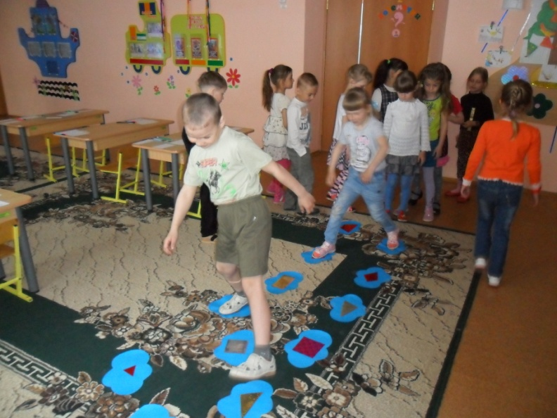
ВВЕДЕНИЕ В ПРОЦЕСС ОБУЧЕНИЯ ИГРЫ
ЭТО ВЫЗЫВАЕТ У ДЕТЕЙ
желание овладеть предлагаемым учебным содержанием;
создает мотивацию учебной деятельности;
позволяет осуществлять в игровой форме руководство детской деятельностью и ее оценку;
доставляет удовольствие от полученного результата

Slide 14
УСЛОВИЯ ЭФФЕКТИВНОЙ ОРГАНИЗАЦИИ ОБРАЗОВАТЕЛЬНОЙ ДЕЯТЕЛЬНОСТИ
Соблюдение гигиенических условий организации пространства группы, размещение оборудования и материала
Взаимодействие педагога и ребенка как равноправных партнеров
Раскрытие индивидуального опыта ребенка
Мотивация и эмоциональность
Организация пространства НОД

Slide 15
СОДЕРЖАНИЕ НОД
КОМБИНИРОВАННАЯ НОД | Сочетание разных видов деятельности или нескольких дидактических задач, не имеющих логических связей между собой (после рисования идет подвижная игра)
КОМПЛЕКСНАЯ НОД | Реализация задач средствами разных видов деятельности при ассоциативных связях между ними. При этом один вид деятельности доминирует, а второй его дополняет, создает эмоциональный настрой
ИНТЕГРИРОВАННАЯ НОД | Соединяет знания из разных образовательных областей на равноправной основе, дополняя руг друга.

Slide 16
ОЦЕНКА РЕЗУЛЬТАТОВ
ОРИЕНТИРУЮЩАЯ | СТИМУЛИРУЮЩАЯ
функция оценочных воздействий заключается в том, что ребенок вследствие педагогической оценки осознает собственные знания, результаты своего учения | функция оценочных воздействий определяет переживание ребенком своего успеха или неуспеха является побуждением к деятельности.

Slide 17
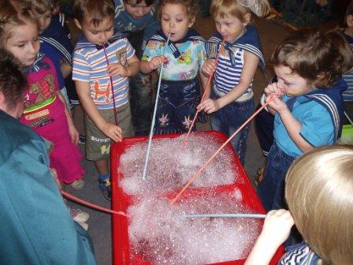
МОТИВАЦИЯ К ПОСЛЕДУЮЩЕЙ НОД
ИНТЕРЕС И ЖЕЛАНИЕ ПРОДОЛЖИТЬ ДЕЯТЕЛЬНОСТЬ

Slide 18
РАЗЛИЧИЯ ПРОЦЕССА ОБУЧЕНИЯ ДО И ПОСЛЕ
В ВИДЕ УЧЕБНОЙ ДЕЯТЕЛЬНОСТИ | ЧЕРЕЗ ОРГАНИЗАЦИЮ ДЕТСКИХ ВИДОВ ДЕЯТЕЛЬНОСТИ
1. Ребенок – объект формирующих педагогических воздействий взрослого человека позиция «учитель-ученик» | 1. Ребенок и взрослый – оба субъекта взаимодействия. Они равны по значимости. Позиция «Партнер-партнер»
2. Основная деятельность - учебная | 2. Основная деятельность – это так называемые детские виды деятельности: общение, игра, предметная деятельность, конструирование, изобразительная деятельность, элементарная трудовая деятельность и т. д.
3. Основная модель организации образовательного процесса - учебная | 3. Основная модель организации образовательного процесса – совместная деятельность взрослого и ребенка.
4. Основная форма работы с детьми – занятие. | 4. Основная форма работы с детьми – рассматривание. Наблюдение, беседы, разговоры, экспериментирование и исследования, чтение, реализация проекта, мастерская и т.д.

Slide 19
РАЗЛИЧИЯ ПРОЦЕССА ОБУЧЕНИЯ ДО И ПОСЛЕ
В ВИДЕ УЧЕБНОЙ ДЕЯТЕЛЬНОСТИ | ЧЕРЕЗ ОРГАНИЗАЦИЮ ДЕТСКИХ ВИДОВ ДЕЯТЕЛЬНОСТИ
5. Применяются в основном так называемые прямые методы обучения (при частичном использовании опосредованных) | 5. Применяются в основном так называемые опосредованные методы обучения (при частичном использовании прямых)
6. Мотивы обучения на занятиях не связанны с интересом детей к самой учебной деятельности. «Удерживает» на занятии авторитет взрослого | 6. Мотивы обучения, осуществляемого как организация детских видов деятельности, связаны с интересом детей к этим видам деятельности.
7. Все дети обязательно должны присутствовать на занятии. | 7. Допускается так называемый «вход» и «выход» детей. Уважая ребенка, его состояние, настроение взрослый обязан предоставить ему возможность выбора.
8. Основная форма работы с детьми – занятие. | 8. Основная форма работы с детьми – рассматривание, наблюдение, беседы, разговоры, экспериментирование и исследование, чтение, реализация проектов, мастерская и т.д.
9. Образовательный процесс в значительной степени регламентирован. Главное для взрослого – двигаться по ранее намеченному плану, программе. Педагог часто опирается на подготовленный конспект занятия, в котором расписаны реплики и вопросы взрослого, ответы детей | 9. Образовательный процесс предполагает внесение изменений в планы, программы с учетом потребностей и интересов детей. Конспекты могут использоваться частично, для заимствования фактического материала, отдельных методов и приемов и др., но не как «готовый образец» образовательного процесса.

Slide 20
Спасибо за внимание!

